Slide 1
METODE NUMERIK
PERTEMUAN 18

Slide 2
PENYELESAIAN SISTEM PERSAMAAN LINIER DENGAN METODE ELIMINASI GAUSS SEIDEL

Slide 3

TUJUAN PEMBELAJARAN
Mampu menentukan Penyelesaian Sistem Persamaan Linier dengan Eliminasi Gauss Seidel

Slide 4
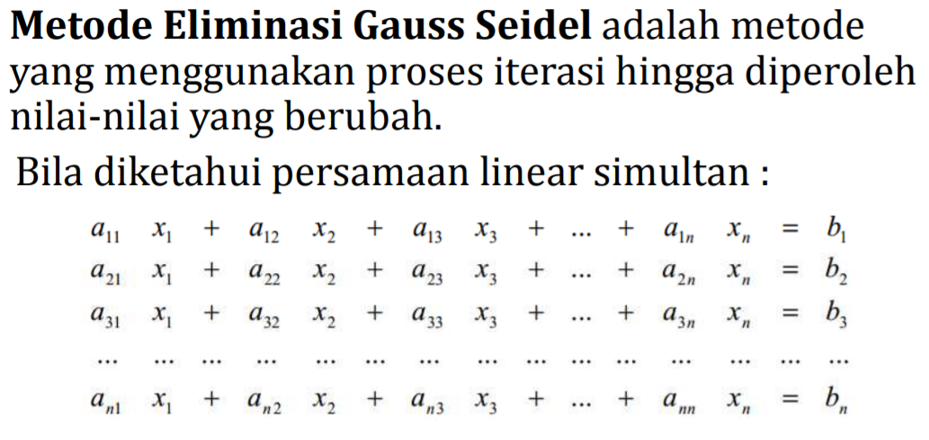
METODE ELIMINASI GAUSS SEIDEL

Slide 5
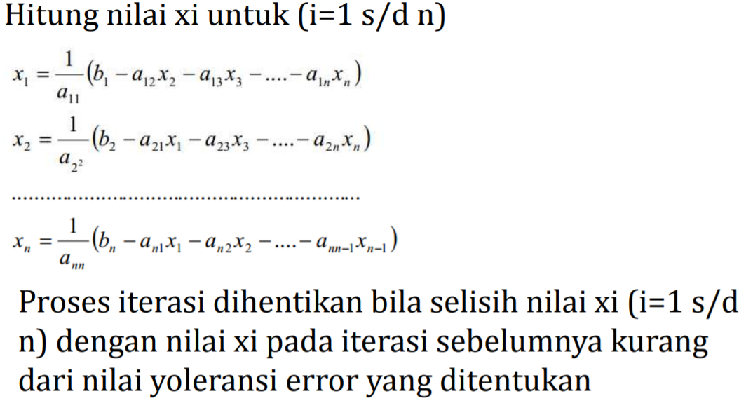
METODE ELIMINASI GAUSS SEIDEL

Slide 6
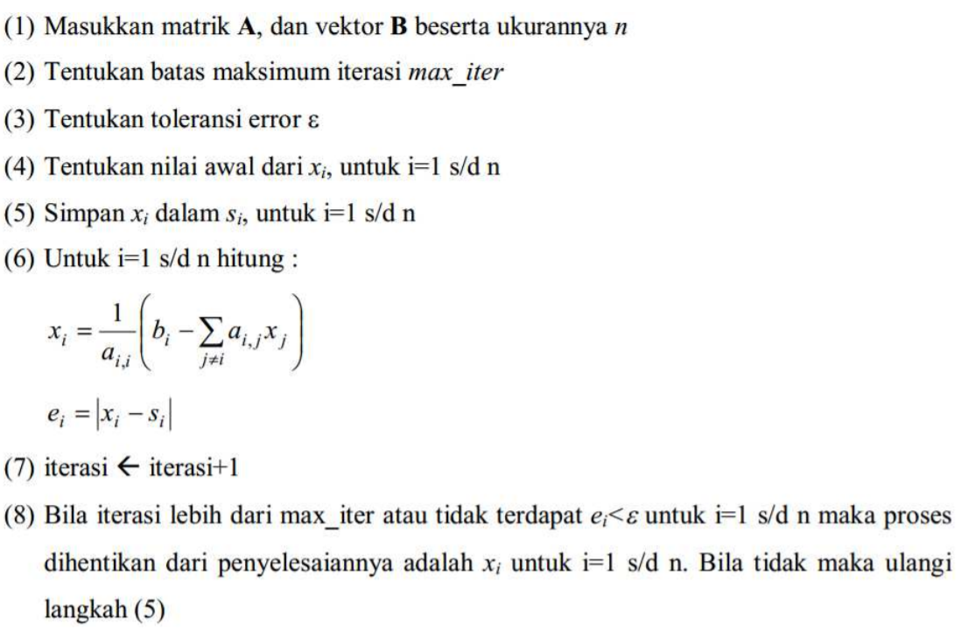
ALGORITMA METODE ELIMINASI GAUSS SEIDEL

Slide 7
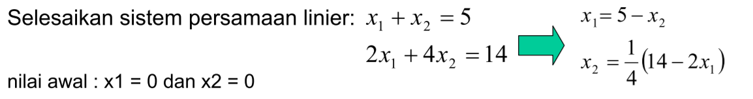
CONTOH SOAL

Slide 8
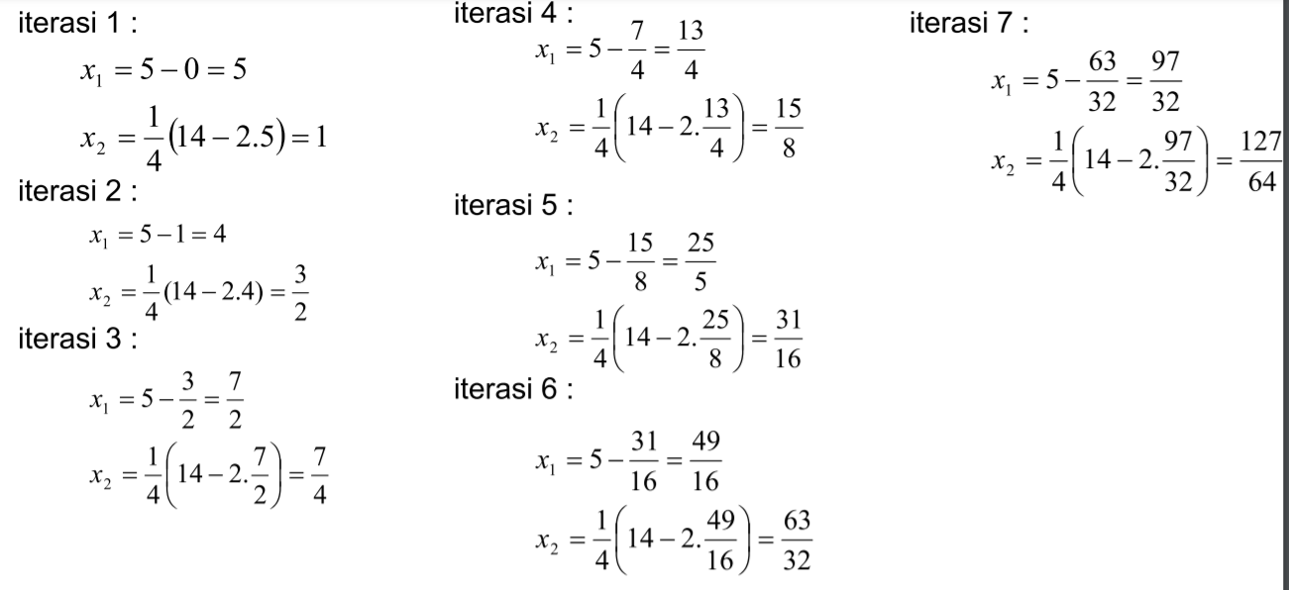
PENYELESAIAN
Nilai iterasi ke-7 sudah tidak berbeda jauh dengan nilai iterasi ke-6, maka proses dihentikan dan diperoleh penyelesaian.

Slide 9
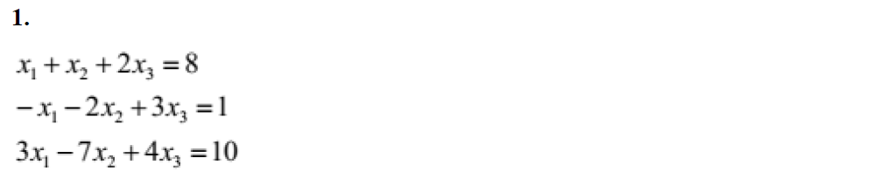
LATIHAN SOAL
Selesaiakan SPL berikut dengan menggunakan Metode Eliminasi Gauss Seidel

